Slide 1

Программирование
на языке Python
Уровень 2.
Продвинутый курс

Slide 2
Полифорфизм и абстрактные классы
Суть полиморфизма
Абстрактные методы
Класс Enum
Методы класса и статические методы
Практические задачи

Slide 3
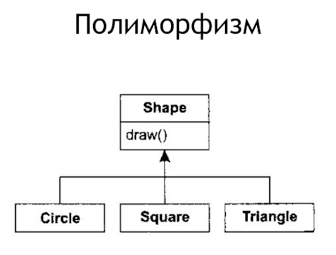

Slide 4
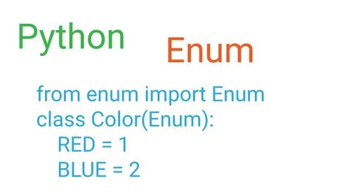
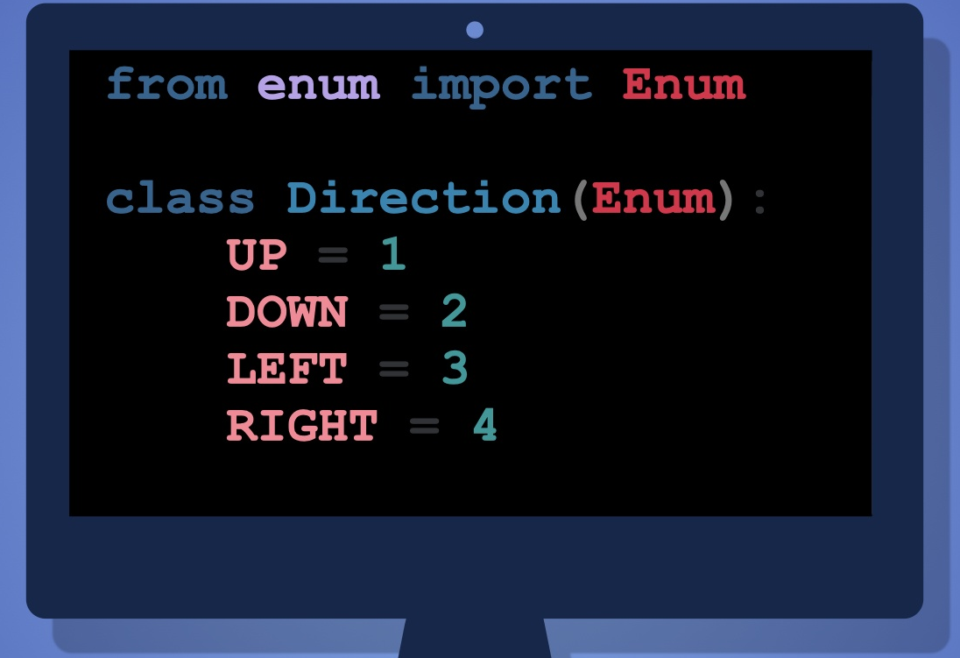
ENUM

Slide 5

Спасибо
за внимание!
Ваши вопросы…

